Slide 1
Ontwikkeling en leren van kinderen
Deel 1 vrijdag, 3-11-2017

Slide 2
PK 4-13 Hoofdstuk 4 Leren ontwikkelen
Observatieopdracht
Visie op ontwikkeling
Ontwikkelingsschema maken voor 4-12
Verschillende ontwikkelingsgebieden behandelen

Slide 3
Opdracht
Julie gaan kijken naar een aflevering van: “het geheime leven van een 4 jarige”
Noteer voor jezelf welke ontwikkeling je allemaal herkent en benoem ook steeds de verschillende ontwikkelingsgebieden hierbij.
Nabespreken

Slide 4
Visie op ontwikkeling

Slide 5
Verschillende ontwikkelingsgebieden
Voor de leeftijd 4-12 jaar delen wij dit op in:
4-6 jarigen
7-9 jarigen
10-12 jarigen

Slide 6
Huiswerk
Lees uit pk 4-12 jaar Hoofdstuk 4 t/m blz 62, en verdiep je alvast in het ontwikkelingsschema
Pauze!

Slide 7
Vygotsky, opdracht
Doe onderzoek naar Vygotski (in een groep van 4 personen)
Wat is de essentie van zijn werk?
Hoe vertalen jullie dit naar de dagelijkse praktijk?
Laat minimaal 4 voorbeelden zien
Maak hier een korte presentatie van. Morgen presenteren.

Slide 8
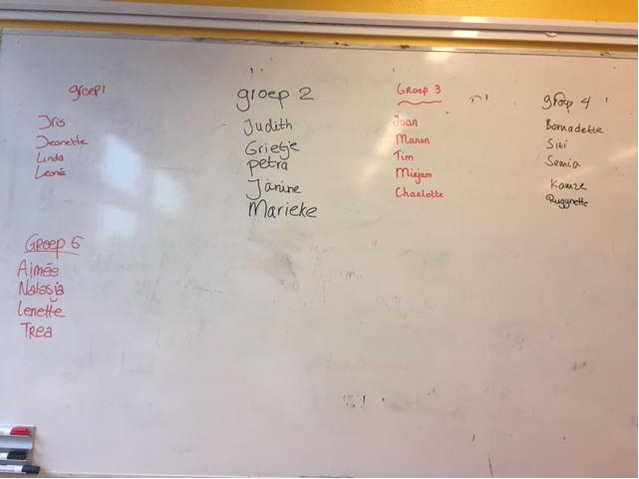

Slide 9
Werken aan de eindopdracht
Nogmaals toelichting
Vragen beantwoorden, aan de slag.
Maak voor jezelf een planning
Deadline is 16 december!
Verslag voorwaarden duidelijk?

Slide 10
Evaluatie
Hoe was deze dag?
Wat blijft jullie bij?
En hoe gaan wij verder?
Zie voor alle informatie: noorderportal; personen, groep: NP SKSG BBL, map van het vak

